Slide 1

БИОЛОГИЯ
11 КЛАСС
ТЕМА
Охрана растительного и животного мира (часть I)

Slide 2
В конце XX в. одной из острейших глобальных проблем человечества стала охрана окружающей природной среды. Усиление индустриального вмешательства в нее, загрязнение всех геосфер, включая околоземное пространство, вызвали резкое ухудшение состояния экосистем, за которым последовали гибель уникальных природных комплексов, сокращение и исчезновение популяций и целых видов живых организмов, в том числе животных. Исследования показали, что за последние 400 лет с лица Земли исчезли 83 вида млекопитающих, 128 видов птиц, 21 вид пресмыкающихся, 5 видов земноводных и 81 вид рыб.
Необратимость и непредсказуемость этих процессов создает прямую угрозу существованию земной биосферы и может привести к крайне отрицательным последствиям для человечества. В свете его устойчивого развития проблема рационального использования биоресурсов и охраны животного мира становится все более актуальной.

Slide 3
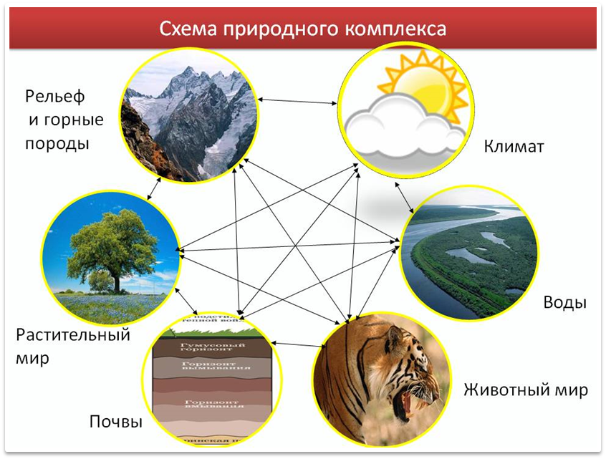
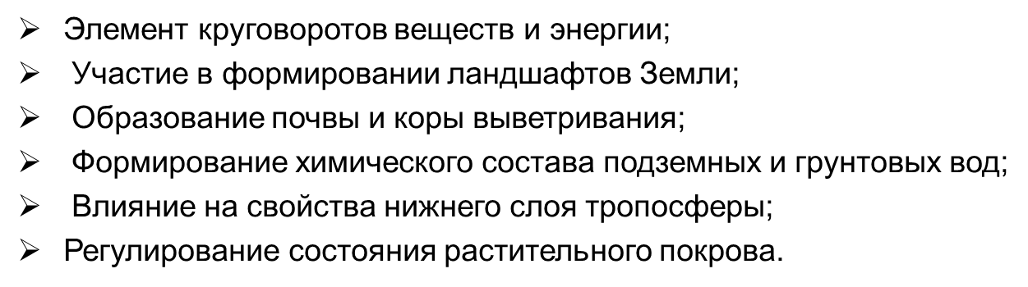

Slide 6
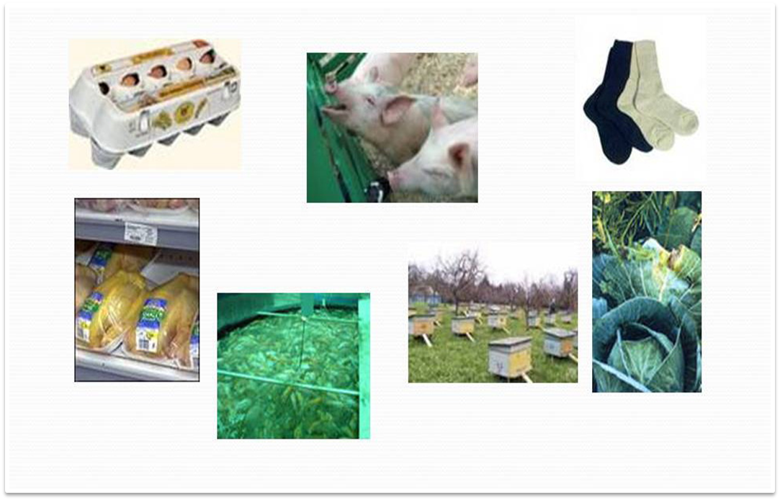
Значение животных для человека .
Утилитарное: источник питания и технического сырья для кустарного и промышленного производства;
Хозяйственное: использование в качестве транспорта, тягловой силы;
Научное;
Эстетическое;
Этическое

Slide 7
Причины вымирания животных
Вымирание животных может происходить естественным путем под воздействием различных природных процессов и явлений. Палеонтологические доказательства говорят о том, что за последние 500 млн. лет произошло как минимум пять катастрофических вымираний многочисленных видов животных. 251,4 млн. лет назад произошло «великое пермское вымирание - самое массовое из всех, приведшее к исчезновению более 95% видов всех живых существ.

Slide 8
Влияние антропогенного фактора
.
Влияние антропогенного фактора начало сказываться относительно недавно в историческом плане, но особенно усилилось с началом промышленной, а затем научно-технической революции в последние 1,5-2 столетия. Хозяйственная деятельность человека зачастую смещает баланс естественных биоценозов, вызывая увеличение численности одних видов животных, сокращение - других, вымирание – третьих, причем темпы антропогенного вымирания животных намного сильнее, чем из-за естественных причин.

Slide 9
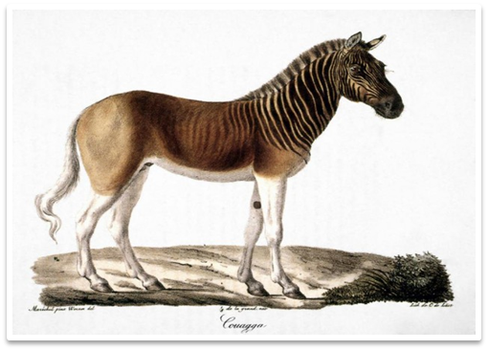
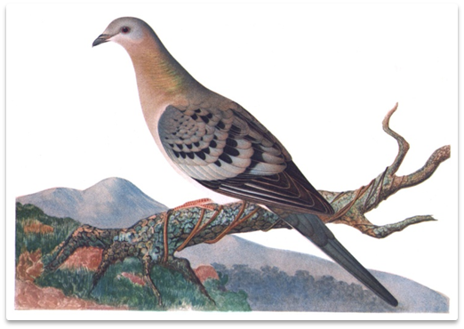
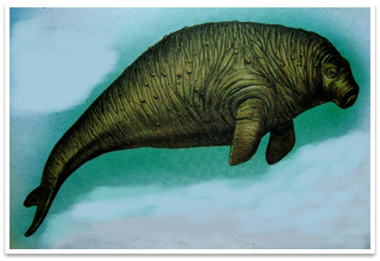
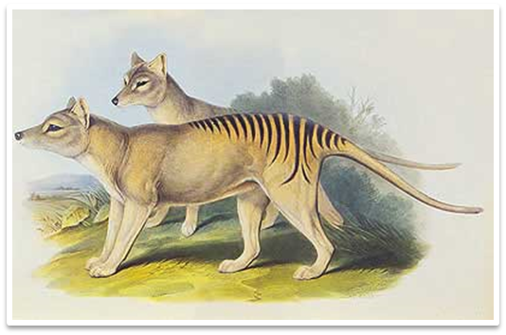
Вымершие к XX в. животные:
.
Зебра-квагга
Стеллерова корова
Странствующий
голубь
Сумчатый волк

Slide 10
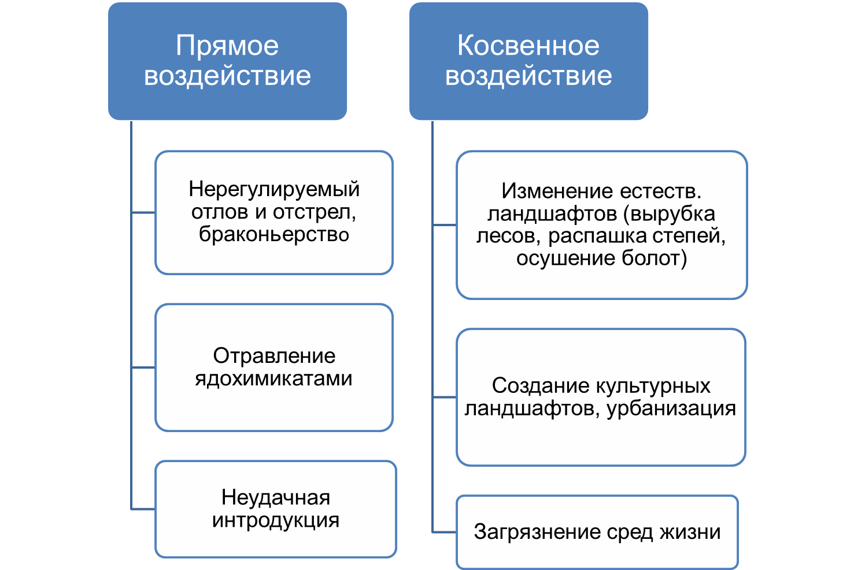
Типы антропогенного воздействия на животный мир
.

Slide 11

.
В 1949 г. была создана специальная международная общественная комиссия по редким видам. Она выдвинула идею о составлении всемирного аннотированного списка животных, которым грозит вымирание. Таким образом, в 1963 г. появилась первая Международная Красная книга (Data Red List). На сегодняшний день она содержит сведения о 1130 видах млекопитающих, 1183 видах птиц, 296 видах рептилий, 146 видах амфибий и 751 виде рыб, находящихся под угрозой исчезновения.

Slide 12
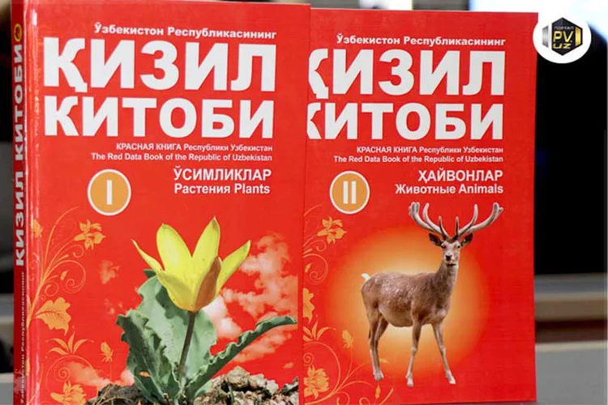
.

Slide 13
.
Первое издание Красной книги Узбекистана было опубликовано в 1984 году. Следующие редакции выходили в 1998, 2006 и 2009 годах. Новое издание стало пятым по счету. Книга выпускается в двух томах, где собраны основные сведения о редких и находящихся под угрозой исчезновения видах флоры и фауны. Первый том содержит информацию о растительном мире страны, во второй — занесены представители животного мира.
В Красную книгу по растительному миру вошли 314 видов растений (в издании от 2009 года — 324). Кроме того, в список внесены 15 новых видов, а число видов категории 0 («вероятно исчезнувшие») сократилось с 19 до 10. У 157 видов изменился статус.

Slide 14
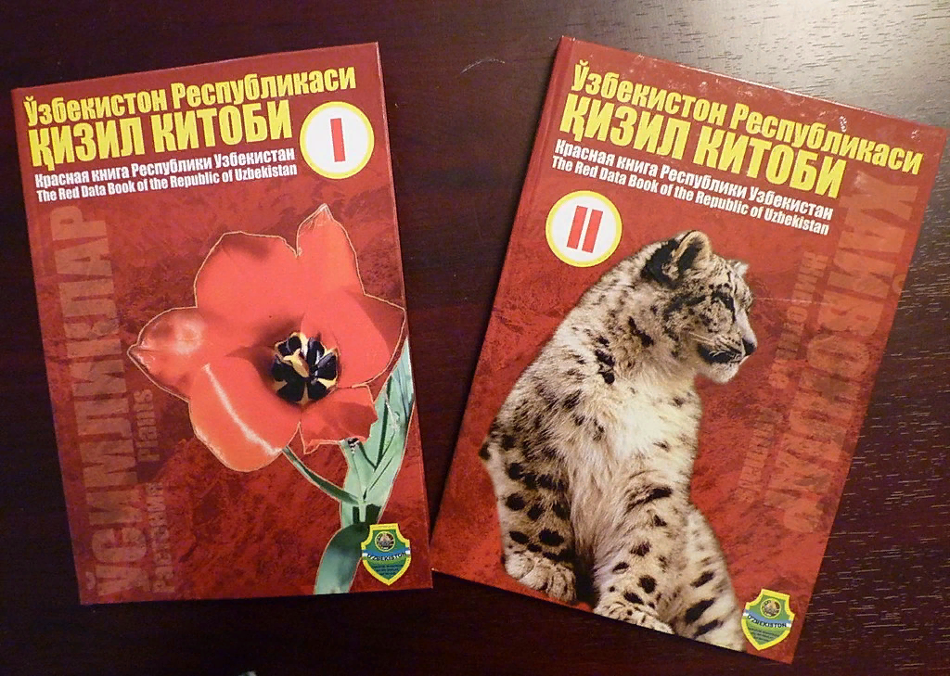
Красная книга Узбекистана
.

Slide 15
Красная книга Узбекистана
По данным ученых, из книги исключены камнеломка болотная, ллойдия поздняя, меч-трава Мартиуса, купальница алтайская, аконит круглолистный, аллохруза таджикистанская, шафран алатавский и другие. Ареал части из них в основном расположен в других странах, а некоторые — распространены достаточно широко и не находятся под угрозой исчезновения, отмечается в сообщении.
В издание по животному миру включено 30 видов млекопитающих (с подвидами — 32), 52 вида птиц, 21 вид пресмыкающихся, 17 видов рыб (с подвидами — 18), 3 вида кольчатых червей, 14 видов моллюсков и 66 видов членистоногих.
На сегодня Институт ботаники также подготовил четыре региональных кадастров с полным перечнем растений, которые произрастают на определенной территории. Два выпуска уже опубликованы. Всего планируется выпустить 12 отдельных изданий по 12 областям страны.

Slide 16
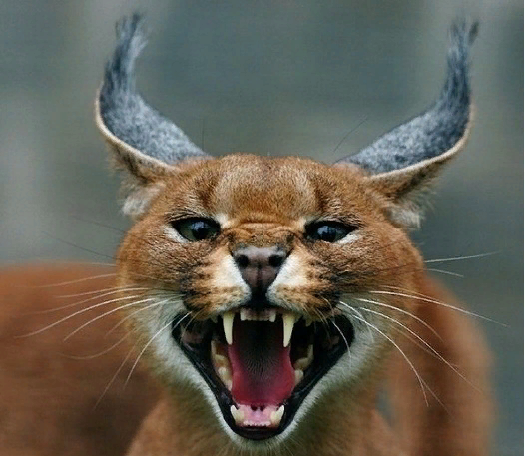
ТУРКИСТАНСКАЯ РЫСЬ.

Slide 17
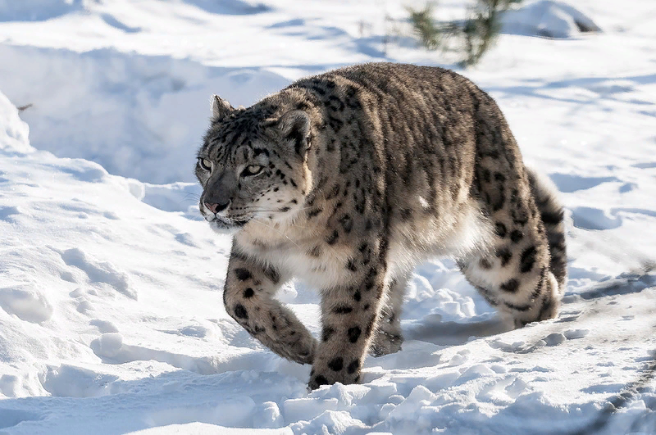
Снежный ирбис

Slide 18
Снежный ирбис
Крупные кошки – заманчивая добыча для охотников, что привело к почти полному их исчезновению. Принятые меры: запрет охоты, внесение в Красные книги и др. предотвращают гибель туркестанской рыси от «вымирания», но от браконьеров не спасают. Сами эти хищники на человека не нападают. Туркестанская рысь внесена в Приложение II «Конвенции о международной торговле видами дикой фауны и флоры, находящимися под угрозой исчезновения», и добыча их живыми строго лимитирована.

Slide 19
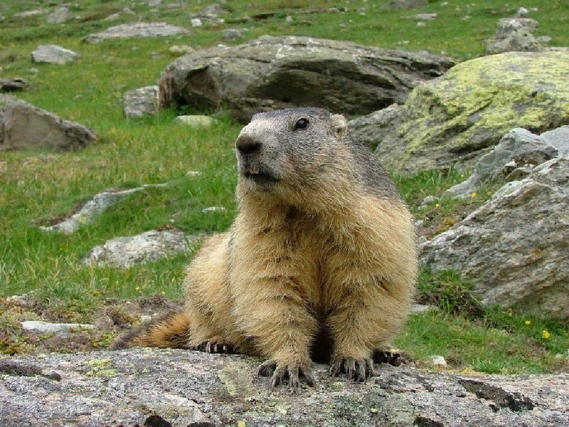
.Сурок Мензбира

Slide 20
Сурок Мензбира.
Сейчас численность сурка Мензбира на протяжении всего его маленького ареала очень невелика – не более 40 тысяч зверьков. Если учесть, что у сурка множество врагов в природе, окажется, что это просто ничтожная цифра. В тех местах, где живет сурок Мензбира, часто летом пасутся отары овец. У каждого чабана есть 2-3 крупные собаки, которые прямо специализируются в охоте на сурков. Овцы же настолько вытаптывают и выедают траву, что суркам почти ничего не остается, они не могут накопить необходимое количество жира, и весной, в бескормицу, многие гибнут.

Slide 21
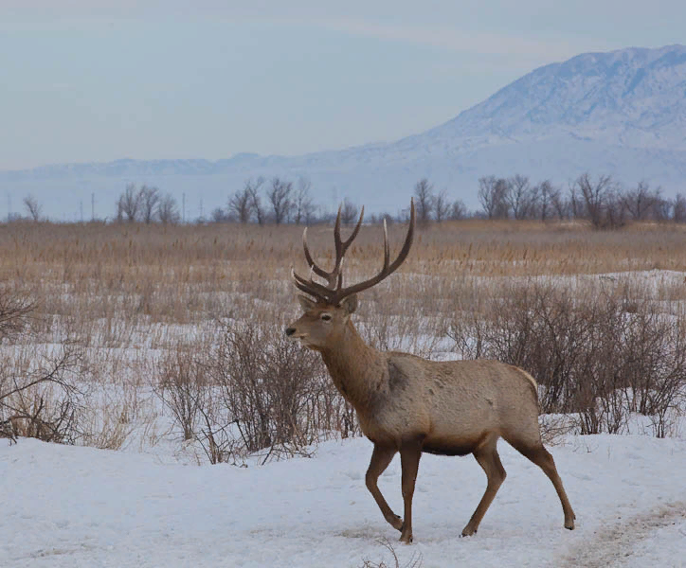
Бухарский олень Хангул .

Slide 22
.
Бухарский олень Хангул
В связи с ростом населения происходит освоение новых земель под пашню и пастбища. В связи с выносом соле-пылевых масс со дна Арала и наличием значительного количества коллекторов, вода которых вторично используется для полива, развиваются процессы засоления земель, приводящие к опустыниванию и деградации экосистем, особенно агроэкосистем. Во всем мире сохранилось всего около 1 400 оленей. В 1981-82 гг. в заповедник Бадай-тугай были завезены 24 оленя. На сегодняшний день в заповеднике и прилегающих тугайных массивах обитают 582 оленя, то есть треть всего мирового поголовья.

Slide 23
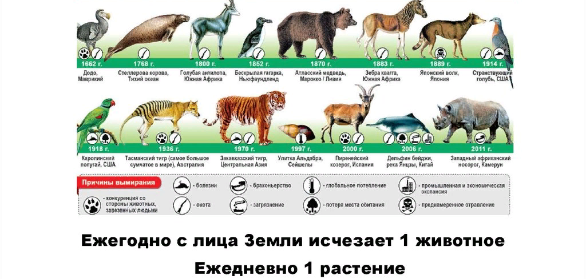
СОВСЕМ ПРОПАВШИЕ ЖИВОТНЫЕ

Slide 24
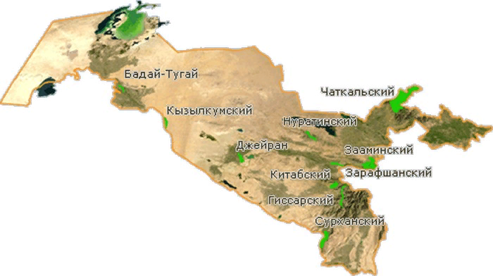

Slide 25

Охранные меры в отношении животных
Меры по охране животного мира начали разрабатываться и предприниматься с начала XX в. В 1948 г. при ЮНЕСКО был основан Международный союз охраны природы (МСОП, или UICN). При поддержке Программы ООН по окружающей среде и содействии Всемирного фонда охраны дикой природы МСОП разработал к 1980 г. Всемирную стратегию охраны природы, цель которой - способствовать охране живых природных ресурсов, от которых зависит выживание и благосостояние человечества на Земле. Одна из важнейших задач стратегии - это координация усилий правительственных, общественных, национальных и международных организаций.

Slide 26
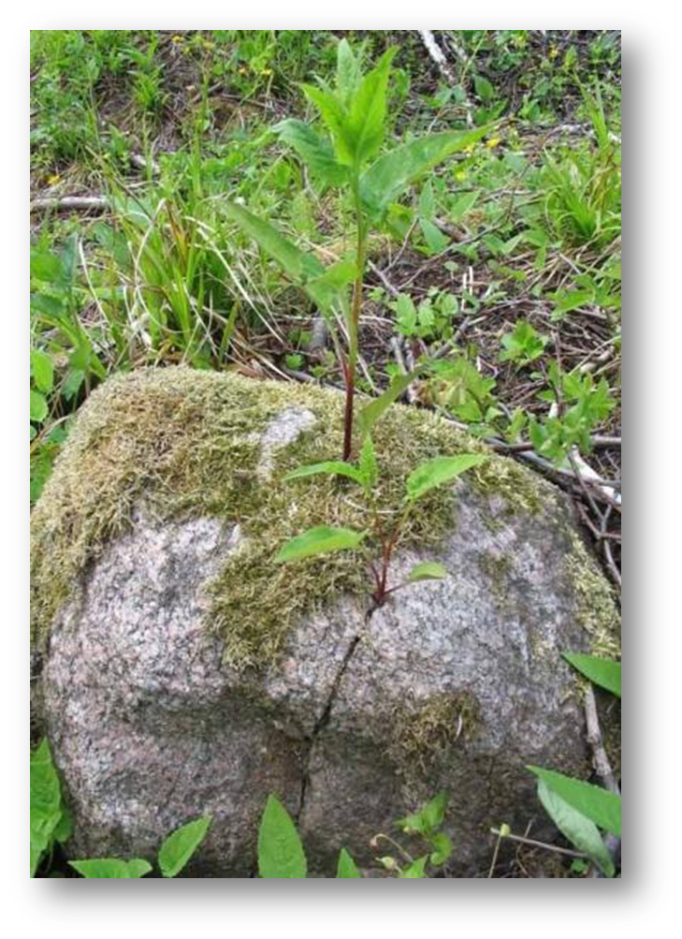
Закрепление знаний
Прочитать параграф 34
До стр .117

Slide 27
БИОЛОГИЯ
11 КЛАСС
ТЕМА
Охрана растительного и животного мира (часть II)

Slide 28
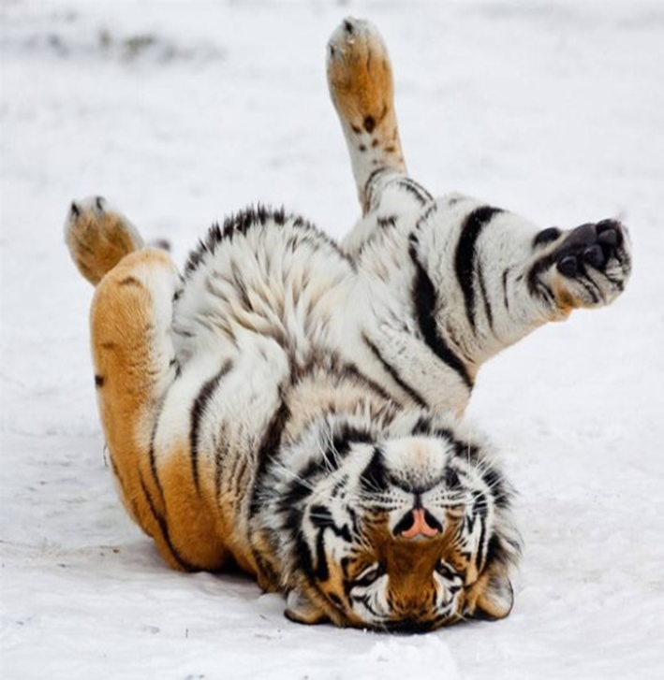
Охрана природы
Охрана природы –прикладная экологическая область знаний о сохранении систем жизнеобеспечения Земли; плановая система государственных, между-народных и общественных мероприятий, направленных на рациональное использование, защиту и восстановление природных ресурсов, окружающей среды от загрязнения и разрушения

Slide 29
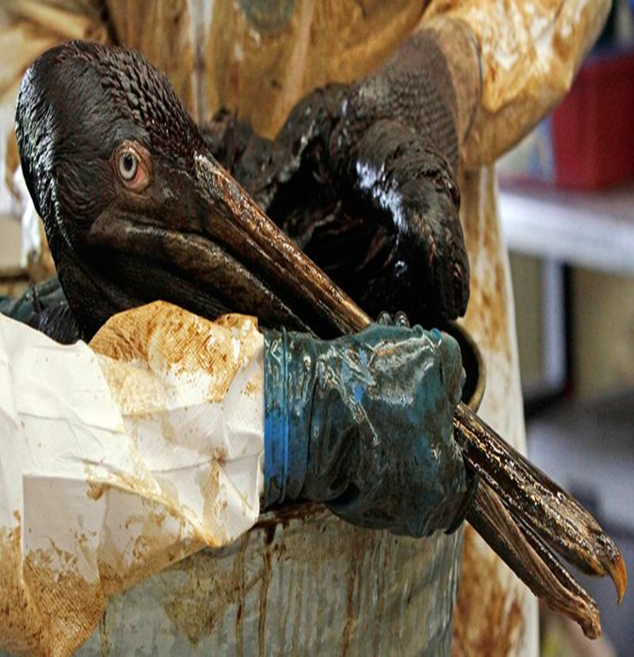
Конфликт общества и природы
Современный этап взаимоотношений общества и природы характеризуется как остро конфликтный, основанный на: 1) потребительском подходе общества к биосфере (окружающей природной среде); 2) противоречиях между потребительским подходом общества к биосфере и ее возможностями к самоподдержанию равновесия или устойчивости. Противоречия между антропосферой и биосферой являются важнейшей проблемой для природной среды и биоразнообразия органического мира на Земле

Slide 30
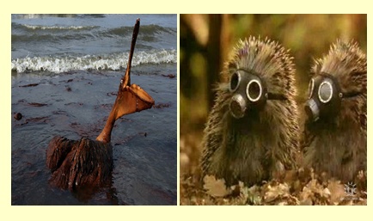
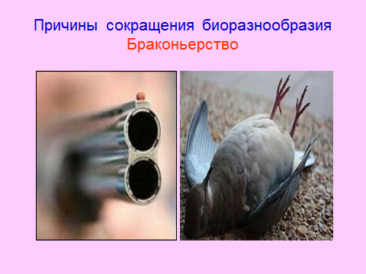
Загрязнение окружающей среды

Slide 31
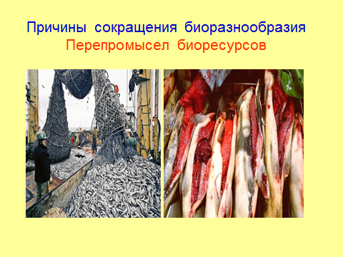
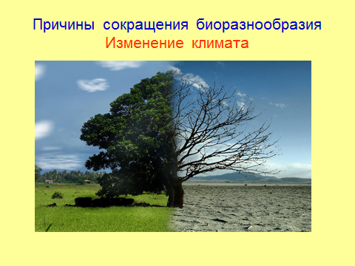
Причины сокращения биоразнообразия

Slide 32

Урбанизация и строительство дорог

Slide 33
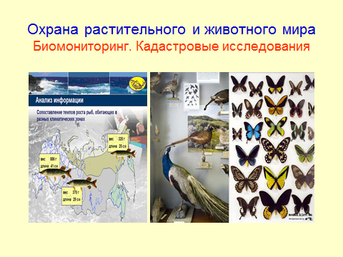
Биомониторинг. Кадастровые исследования

Slide 34
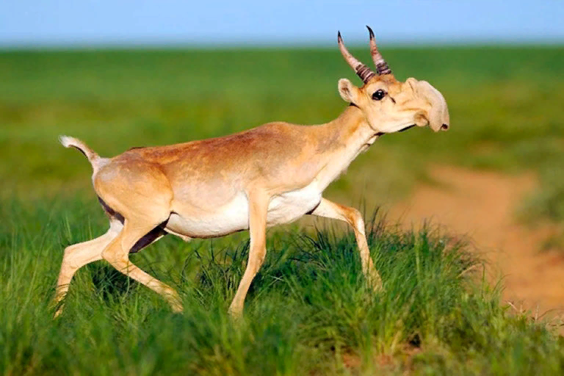
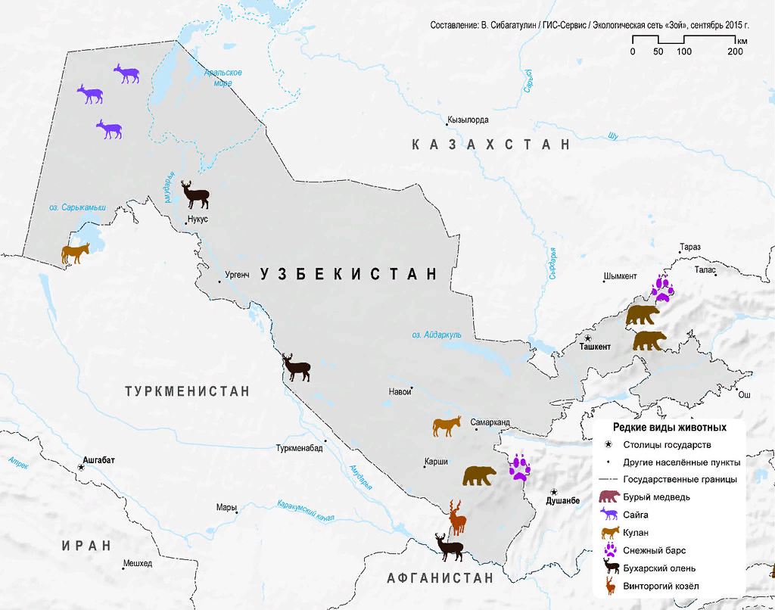
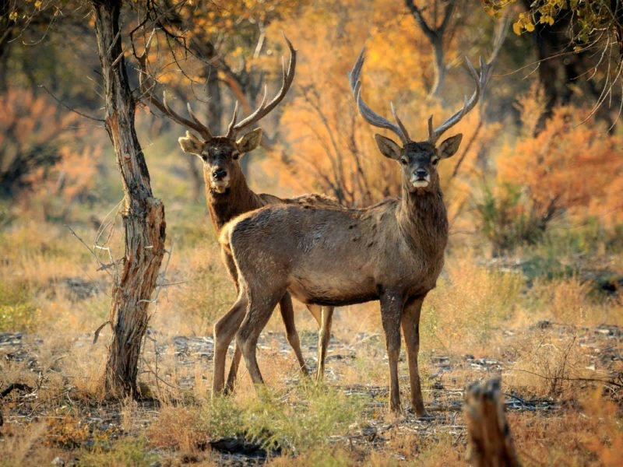
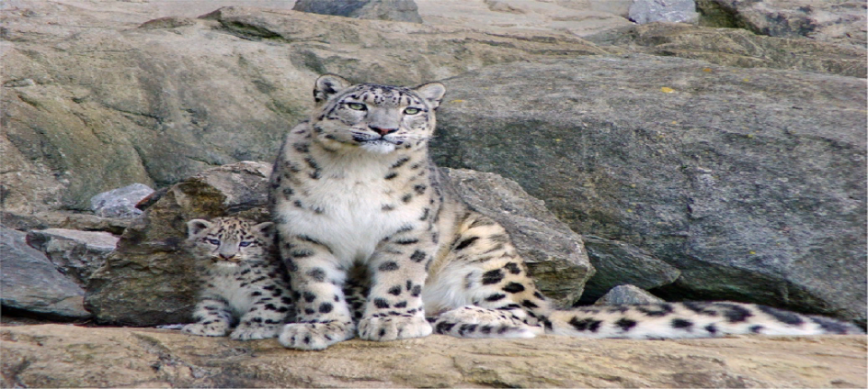
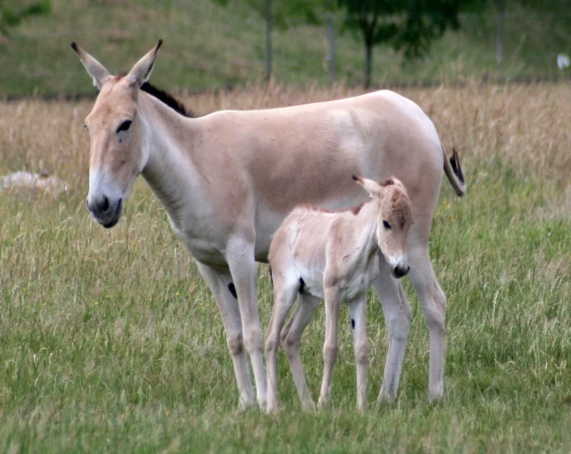
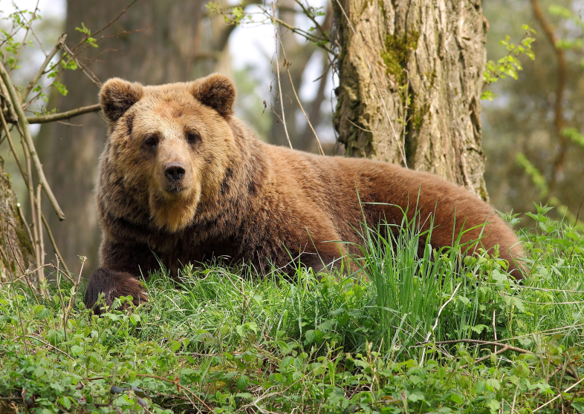
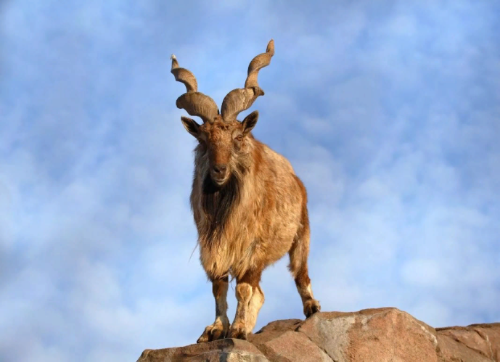
РЕДКИЕ ВИДЫ ЖИВОТНЫХ

Slide 35
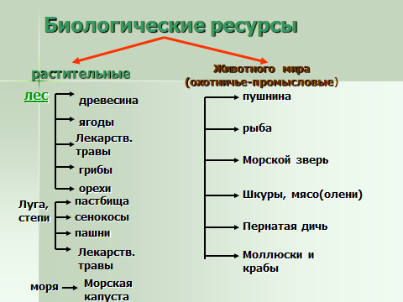
БИОЛОГИЧЕСКИЕ РЕСУРСЫ

Slide 36
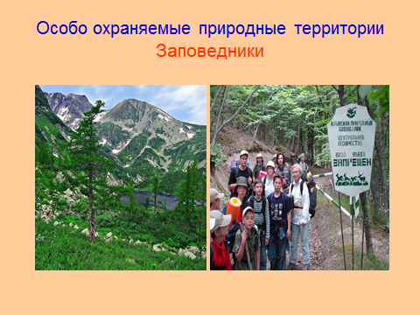
Заповедники
Заповедники – особо охраняемые территории, исключённые из любой хозяйственной деятельности ради сохранения в нетронутом виде ПК, а так же отдельных видов растений и животных

Slide 37
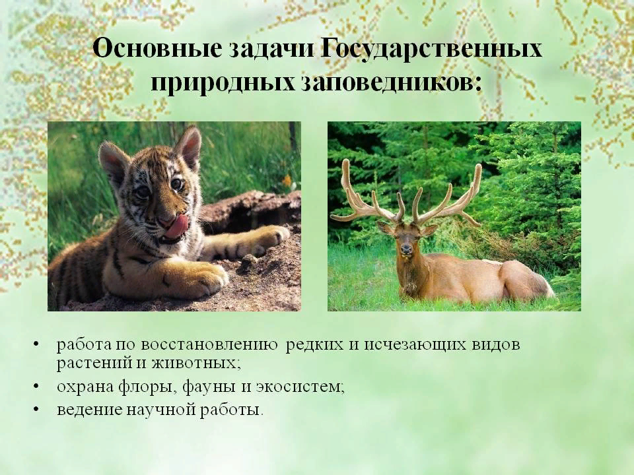
Работа по восстановлению редких исчезающих видов растений и животных
Охрана флоры и фауны , а также экосистемы
Ведение научно исследовательской работы

Slide 38
Заповедники Узбекистана
Название | Регион | Площадь, км² | Дата создания | Количество видов, занесённых в Красную книгу
Гиссарский государственный заповедник | Кашкадар. вилоят | 809,86 | 9 09 1983 | 35/14
Зааминский государственный горно-арчовый заповедник | Джизакский вилоят | 268,4 | 20 06 1960 | 13/12]
Китабский государственный геологический заповедник | Кашкадарьинский вилоят | 53,78 | 1979
Кызылкумский государственный тугайно-песчаный заповедник | Бухарский и Хорезмский | 103,11 | 24 031971 | 3/39
Нуратинский государственный горно-орехоплодовый заповедник | Джизакский вилоят | 177,52 | 4 12 1973 | 35/25
Сурханский гос. горно-лесной заповедник | Сурхандар вил | 245,54 | 8 09 1986 | /18
Чаткальский государственный горно-лесной биосферный заповедник | Ташкентский вилоят | 357,24 | 20 12 1947 | 46/16

Slide 39
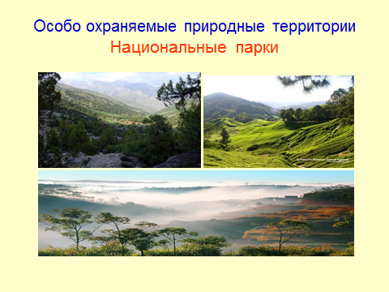
Национальные парки
Национальные парки – особо охраняемая территория или акватория с мало нарушенными комплексами и уникальными природными и антропогенными объектами.

Slide 40
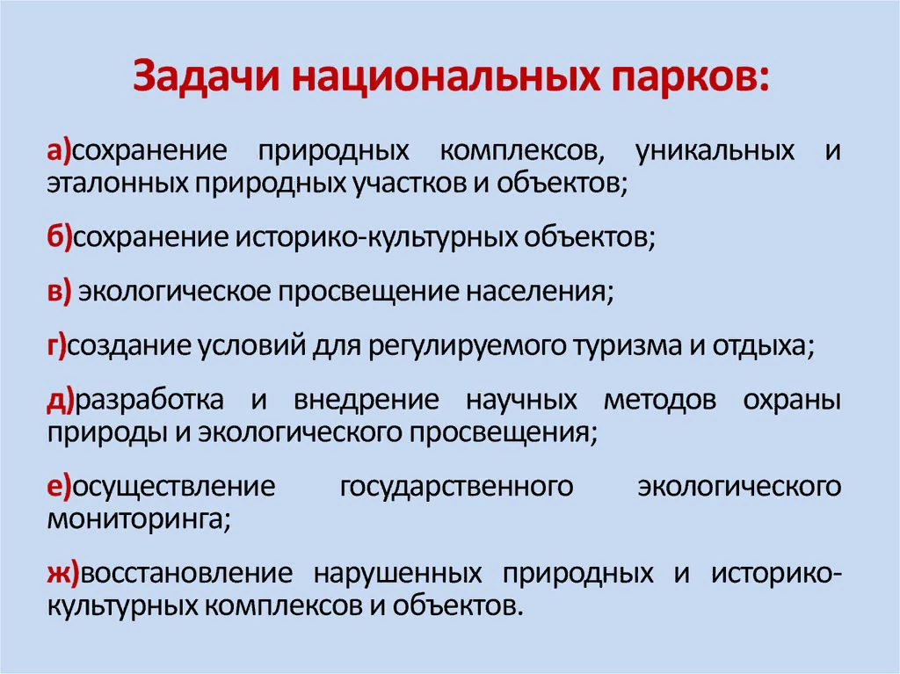
Задачи национальных парков

Slide 41
Угам-Чаткальский парк
Парк создали в 1990-м году на западе Тань-Шаня с целью сохранения уникальных ландшафтов и хозяйственной деятельности.
Общая площадь парка — 575 га, из них:
56 га — леса;
177 га — пастбища;
1,6 га — поливные земли;
340,4 га — скалы.
Флора поблизости западного Тянь-Шаня удивит любого туриста. Здесь находится более 2000 видов растений и большинство из них — покрытосеменные.

Slide 42
Флора этого района интересна тем, что делится на несколько поясов с разной растительностью:
700-1200 м — эфемеридная растительность;
1200-1500 м — лиственно-кустарниковая растительность;
1500-2300 м — арчевники (можжевеловый лес);
2300-2800 м — горная растительность;
выше 2800 м — альпийская растительность.
Фауна Угам-Чаткальского парка включает около более 250 видов животных:
44 вида млекопитающих (слепушонки, полевки, зайцы, дикобразы, барсуки, лисицы, кабаны и даже белокоготный медведь);
около 20 видов рыб (большинство из них случайно попали в воды и акклиматизировались);
несколько видов амфибий (озерная лягушка и зеленая жаба);
16 рептилий (серый геккон, полоз, гологлаз, уж, желтопузик и ядовитые змеи — серая гадюка и щитомордник);
около 200 видов птиц (жаворонки, чеканы, просянки, синицы, дрозды, вороны, сычи).

Slide 43
Зааминский национальный парк
Парк открыли в 1976 году в Зааминском районе. Общая площадь парка — 510 км2. Задача парка — сохранить и восстановить уникальную горную экосистему и рекреационную зону.
Сегодня на территории парка находится здравница — любимое место для отдыха в Узбекистане не только туристов, но и местных жителей. В парке созданы лучшие условия для экологического туризма и насчитывается более 50 видов лекарственных и пищевых растений.

Slide 44
На территории Зааминского национального парка обитают разные животные — около сотни видов млекопитающих, птиц и земноводных. Основные из представителей: горные козлы, кабаны, волки, лисицы, куницы, барсуки, зайцы и дикобразы. Самые распространенные птицы — улары (дикие индейки), голуби, горлицы, скворцы, и хищники: грифы, стервятники, ястребы, филины, совы, орлы и беркуты.
Рекреационная зона находится на высоте 1250-4000 м над уровнем моря. Здесь есть водопад и мемориальное дерево — грецкий орех, которому уже около 300 лет.
В парке есть где погулять, так что можно отправляться сюда с ночевкой. Для этого на территории парка есть палаточный городок.

Slide 45
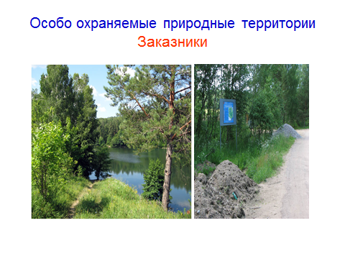
Заказники
Зака́зник — охраняемая природная территория, на которой (в отличие от заповедников) под охраной находится не природный комплекс, а некоторые его части: только растения, только животные, либо их отдельные виды, либо отдельные историко-мемориальные или геологические объекты.

Slide 46
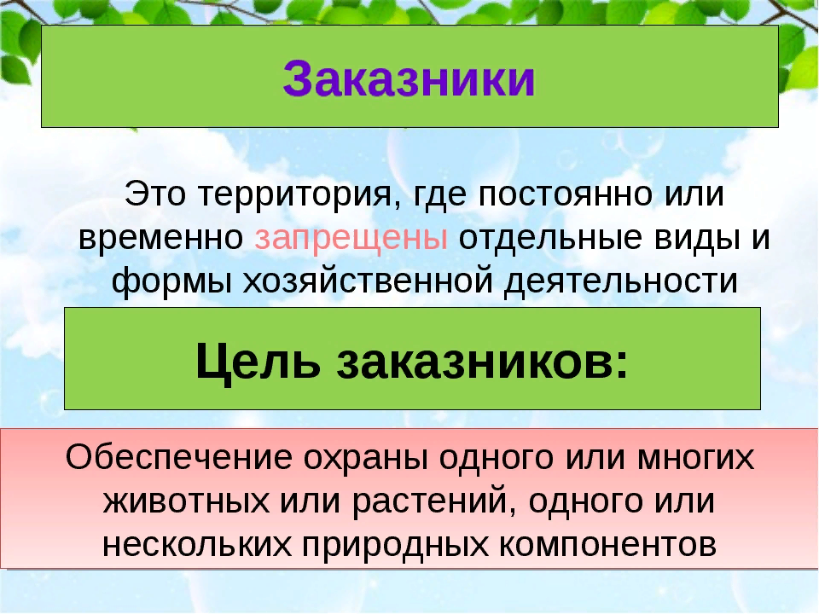

Slide 47
Государственный заказник «Кара-Кир» (1992г, Бухарская область) | 300,00
«Арнасайский» орнитологический заказник (1983, Джизакская область) | 633,00
Государственный заказник «Сайгачий» (1991г, Республика Каракалпакстан) | 10000,00
Государственный орнитологический заказник «Судочье (1991, Республика Каракалпакстан) | 50,000
Государственный заказник «Мубарекский» (1998, Кашкадарьинская область) | 2195,34
Государственный заказник «Октау (1997, Навоийская область) | 154,20
Государственный заказник «Карнабчуль» (1998, Навоийская область) | 250,00
Государственный заказник «Кошрабад» (1998г, Самарканская обл) | 163,00
Государственный заказник «Нурабад» (1992, Самарканская область) | 400,00
Государственный заказник «Кумсултон» (2010 г, Бухарская область) | 49,00
Государственный заказник «Хадича» (2010, Бухарская область)

Slide 48
Памятники природы
Памятники природы - уникальные или типичные , ценные в научном, культурном и оздоровительном отношении природные объекты : озёра, водопады, поймы рек, пещеры, рощи редких деревьев, участки целинных степей, уникальные деревья, минеральные источники, метеоритные кратеры, редкие геологические отложения , эталонные участки месторождений полезных ископаемых и др.

Slide 49
1.Памятники природы « Варданзи» (1997, Бухарская область)
2.Памятник природы «Мингбулакский»(1991, Наманганская область)
3.Памятник природы «Чустский» (1990, Наманганская область)
4.Памятник природы «Язъяван» (1994, Ферганская обл).
5.Памятник природы «Янгибазар»(2003, Хорезмская область)
6.Памятник природы «Пайкент» (2010, Бухарская обл)
7.Памятник природы «Варахша» (2010, Бухарская область

Slide 50
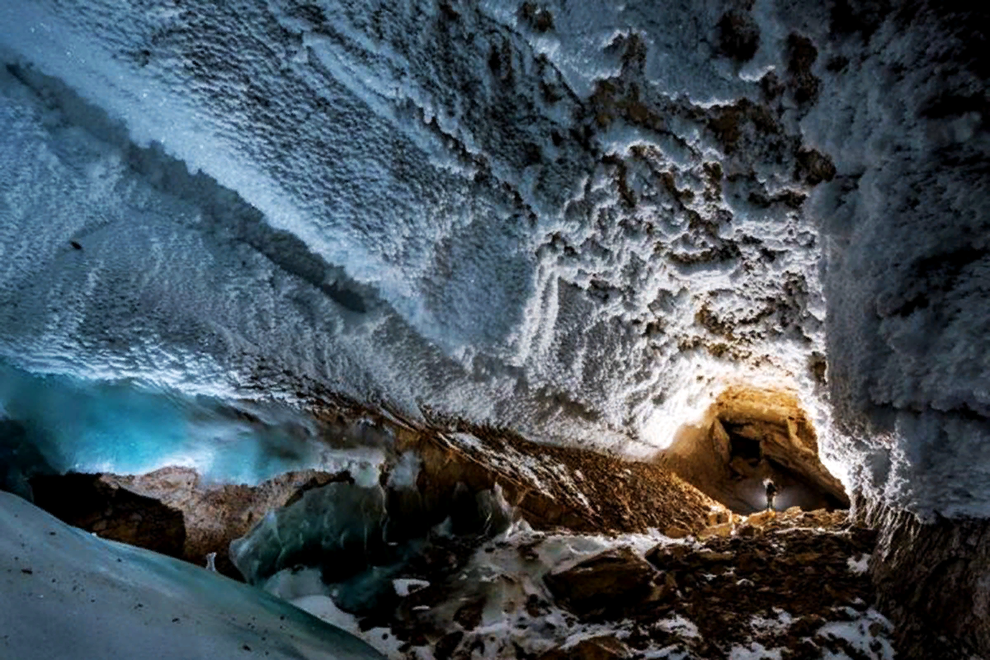

Slide 51
Байсун Омонхона
Байсун Омонхона
В Сурхандарьинской области среди величественных гор расположен район Байсун. Паломники считают эти места священными. По приданию, на эту местность была обрушена страшная эпидемия и один из местных, с надеждой взмолился богу с просьбой о помощи. После, жителя посетило видение, что надо подняться на вершину и ударить посохом по священному камню и оттуда пойдет вода, которая излечит его жителей. На священные источники собираются толпы людей, говорят, что вода обладает целебными свойствами.
В 300 километрах находится аномальная зона, где вода течет вверх, а машины на нейтральной передаче даже набирают скорость, двигаясь по подъему. Скорее всего, это оптическая иллюзия известная в физике как «нижний мираж». Пейзажи здесь просто восхитительны, а горный хребет Байсунтау поражает своим многообразием и протяженностью в 150 км с абсолютной высотой в 4424м н.у.м. Пещеры, священные источники, аномальные зоны и горные хребты ждут Вас в этих загадочных землях.

Slide 52

Закрепление пройденного
Прочитать параграф № 34
заполните таблицу на стр. 181

